Slide 1

Programare Front-End

Slide 2
Recapitulare
Notes:
Functions

Slide 3
JS Quiz 1
Notes:
Functions

Slide 4
Scope
scope-ul reprezinta la ce variabile are acces programul nostru la un anumit punct
in JS scope-ul este definit lexical, unde scriem codul dicteaza la ce variabile avem acces
exista doua tipuri de scope-uri: global si local
variabilele declarate in afara oricarei functii sau bloc de cod poarta numele de variabile globale si traiesc in scope-ul global. Ele pot fi accesate de oricine, oriunde.
celelalte variabile sunt variabile locale si sunt accesibile doar in scope-ul in care au fost declarate

Slide 5
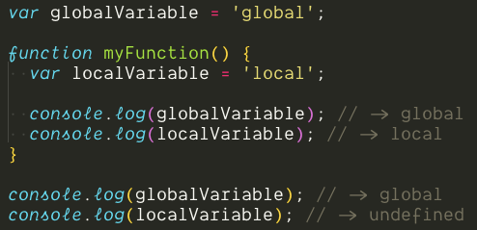
Scope

Slide 6
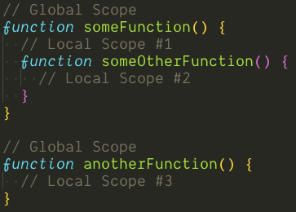
Scope

Slide 7
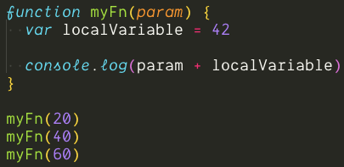
Function scope
variabilele declarate in interiorul unei functii sunt accesibile doar in interiorul acelei functii
parametrii functiei sunt la randul lor declarati in scope-ul local al functiei
fiecare invocare a functiei creaza noi instante ale variabilelor, astfel fiecare apel de functie are propriul context de executie local

Slide 8
var, let, const
pana recent singurul mod de a declara variabile era prin folosirea keyword-ului var. De asemenea, existau doar doua tipuri de scope: global scope si function scope
in noile versiuni de JavaScript s-a mai introdus un nou tip de scope si anume block scope
pentru a declara o variabile intr-un block scope folosim keyword-urile let si const
nu putem sa reasignam valori variabilelor declarate folosind const

Slide 9
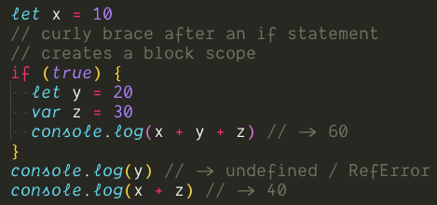
var, let, const

Slide 10
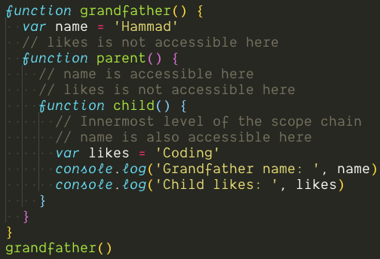
Nested scope
in JavaScript putem crea local sau block scopes in interiorul altor functii sau blocuri de cod
acest concept se numeste nested scopes, un scope copil traieste in interiorul altui scope parinte

Slide 11
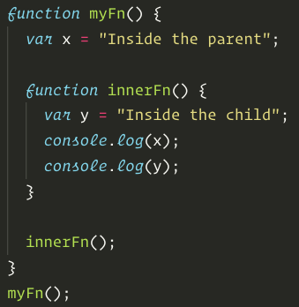
Nested scope
o functie copil definita in interiorul altei functii parinte are acces la toate variabilele si functiile din scope-ul parintelui

Slide 12
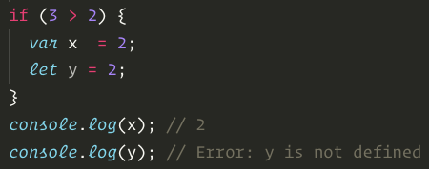
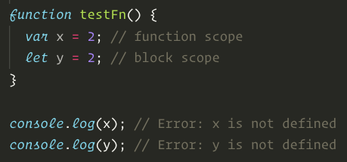
Scope

Slide 13
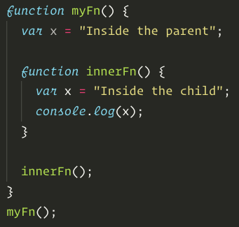
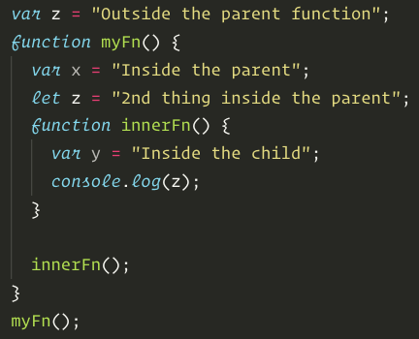
Function scope

Slide 14
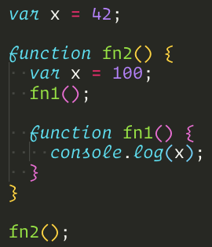
Ce se afiseaza la consola?

Slide 15
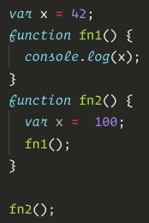
Ce se afiseaza la consola?
Notes:
La momentul apelarii fn1, va cauta variabila X in scope chain (scopul local -> scopul parinte -> scopul global)
Var x = 100 va crea o noua variabila locala in fn2. Fn1 este doar apelata in fn2, nu declarata, deci nu va avea acces la variabila locala x = 100, ci la variabila globala x = 42.

Slide 16
Scope question:
var students = [
{ id: 14, name: "Kyle" },
{ id: 73, name: "Suzy" },
{ id: 112, name: "Frank" },
{ id: 6, name: "Sarah" }
];
function getStudentName(studentID) {
for (let student of students) {
if (student.id == studentID) {
return student.name;
}
}
}
var nextStudent = getStudentName(73);
console.log(nextStudent);
// ?

Slide 17
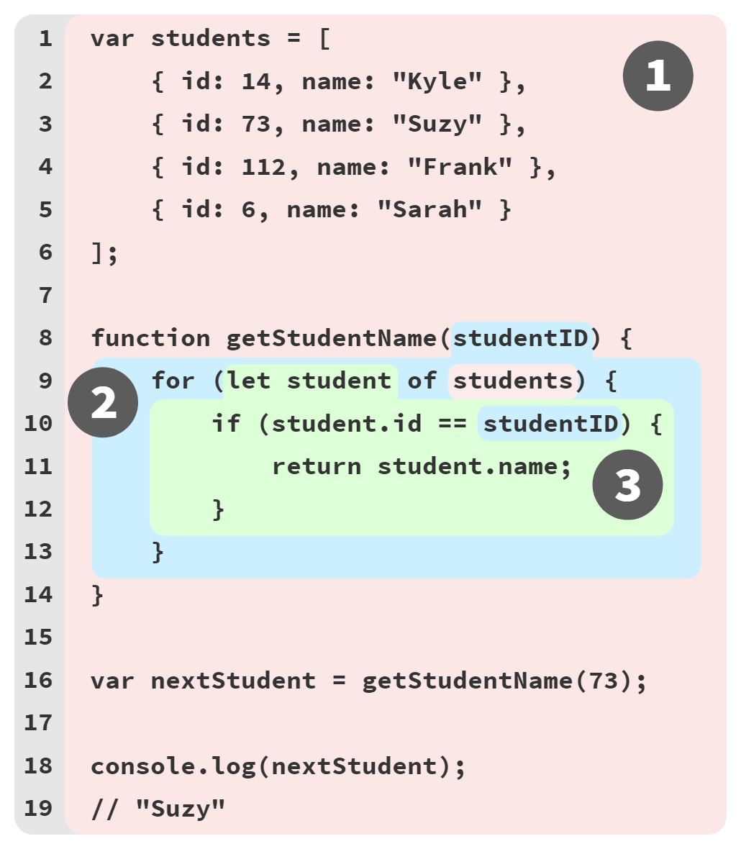

Slide 18
Exercises
https://kaledoux.medium.com/javascript-exercises-scope-hoisting-and-closures-423893501195
Recomandari:
Global Scope and Functions
Local Scope and Functions
Global vs. Local Scope in Functions

Slide 19
Hoisting

Slide 20
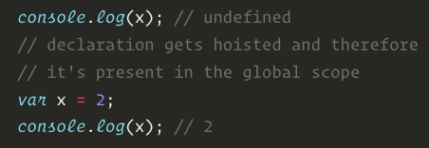
Hoisting
in JS putem refentia o variabila inainte ca aceasta sa fie declarata
acest concept poarta numele de hoisting(ridicare). Variabilele sunt ridicate la inceputul scope-ului functiei, blocului de cod sau statementurilor
daca incercam sa accesam o variabila declarata folosind var inainte ca aceasta sa fie definita aceasta va avea valoarea undefined

Slide 21
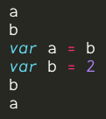
Hoisting

Slide 22
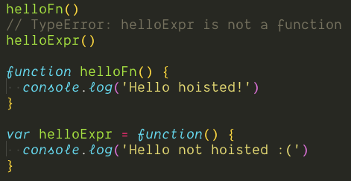
Function hoisting
function declarations sunt hoistate
function expressions nu sunt hoistate!

Slide 23
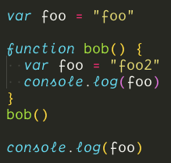
Compilatorul uman

Slide 24
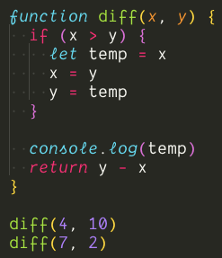
Compilatorul uman

Slide 25
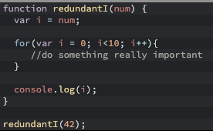
Exercise
Ce se afiseaza la consola?
https://ydkjs-exercises.com/scope-closures/ch2/q2
Notes:
https://ydkjs-exercises.com/scope-closures/ch2/q2

Slide 26
Higher Order Functions
un Higher Order Function (HOF) este o functie care primeste ca argument o alta functie sau o functie care returneaza o alta functie
JavaScript nu ne limiteaza la tipurile de date pe care le putem pasa ca argumente unei functii. Pana acum am folosit ca argumente doar date primite (number, string, boolean), array-uri si obiecte.
aceasta proprietate a functiilor le fac sa aiba statutul de first class citizens in JS. Cu alte cuvinte, functiile nu sunt tratate diferit fata de alte tipuri de valori.
Higher Order Functions: https://eloquentjavascript.net/05_higher_order.html

Slide 27
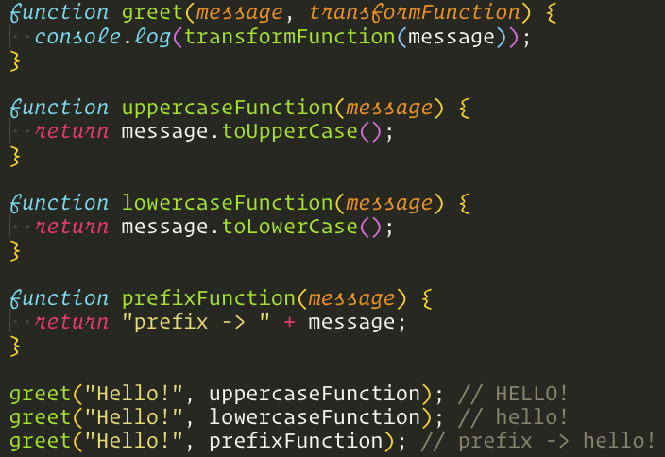
Higher Order Functions
acest concept ne permite sa cream functii cu un grad foarte mare de extensibilitate. Datorita acestui fapt, multe dintre cele mai folosite metode din libraria standard a JavaScript se folosesc acest concept.

Slide 28
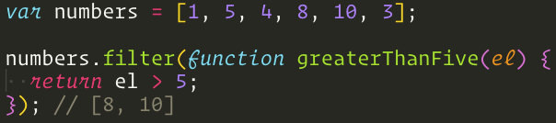
Filter
filter este o metoda din libraria standard JS, accesibila de catre toate valorile de tip array. Cum ii zice si numele, este folosita pentru a filtra unele valori dintr-un array.
returneaza un nou array, doar cu elementele pentru care functia pasata ca argument returneaza o valoare truthy
in exemplul de mai jos, folosim metoda filter pentru a returna un nou array cu numere mai mari decat 5

Slide 29
Filter - exercises
Modificati exemplul de mai jos astfel incat sa se returneze doar numerele mai mici decat 5.
Modificati exemplul de mai jos astfel incat sa se returneze doar numele pare.
Creati-va propria functie de filtrare a array-urilor. Aceasta functie are doi parametri:
primul parametru este array-ul pe care dorim sa-l filtram
al doilea parametru este functia pe care o folosim pentru evaluarea fiecarui element al array-ului

Slide 30
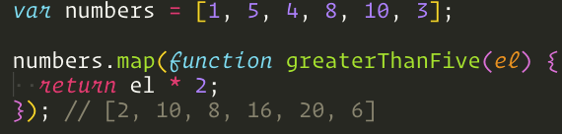
Map
map este o metoda din libraria standard JS, accesibila de catre toate valorile de tip array. Este folosita pentru a modifica un array specificat.
returneaza un nou array, elementele noului array fiind rezultatul pe care il returneaza functia pasata ca argument
in exemplul de mai jos, folosim metoda map pentru a returna un nou array cu toate elementele array-ului original dublate

Slide 31
Map - exercises
Modificati exemplul de mai jos astfel incat sa se returneze un array cu numere injumatatite.
Modificati exemplul de mai jos astfel incat sa se returneze un array cu patratul fiecarui element din array-ul initial.
Creati-va propria functie de mapare a array-urilor. Aceasta functie are doi parametri:
primul parametru este array-ul pe care dorim sa-l “transformam”
al doilea parametru este functia pe care o folosim pentru modificarea fiecarui element al array-ului

Slide 32
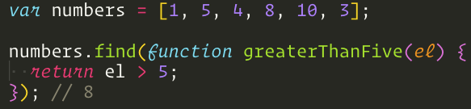
Find
find este o metoda din libraria standard JS, accesibila de catre toate valorile de tip array. Este folosita pentru a gasi un anumit element dintr-un array.
returneaza primul element al array-ului pentru care functia pasata ca argument returneaza o valoare truthy
in exemplul de mai jos, folosim metoda find pentru a gasi primul numar mai mare decat 5

Slide 33
Find - exercises
Modificati exemplul de mai jos astfel incat sa se returneze primul numar care este mai mare decat 8.
Modificati exemplul de mai jos astfel incat sa se returneze primul numar care este patrat perfect.
Creati-va propria functie de cautare a unui element. Aceasta functie are doi parametri:
primul parametru este array-ul in care dorim sa cautam
al doilea parametru este functia pe care o folosim pentru verificarea fiecarui element

Slide 34

Homework: Higher Order Functions
verificati daca toate elementele unui array sunt numere pare folosind metoda every
folosind forEach, afisati toate elementele unui array
folosind reduce, adunati toate numerele dintr-un array

